Slide 1




Développement d’un site e-commerce dynamique pour une boutique de fleurs
Réalisé par : Imane EL Laouzi
Encadrant : MONSIEUR dsouli
Date : 2024-2025
Site e-commerce dynamique de vente de fleurs Nom : Imane EL Laouzi Formation : Développement Informatique Encadrant : Monsieur Dsouli Établissement : École Ibegis Année : 2024-2025

Slide 2

Introduction
Avec l’évolution rapide du numérique, le commerce en ligne est devenu une solution incontournable. Le domaine floral ne fait pas exception à cette tendance.
Problématique : Comment offrir aux clients une plateforme moderne, simple et esthétique pour acheter des fleurs en ligne, tout en permettant une gestion efficace des produits et des commandes ?
Importance du projet :
Faciliter l’achat de fleurs à distance.
Offrir une expérience utilisateur agréable.
Mettre en valeur des produits grâce à une interface attractive.

Slide 3
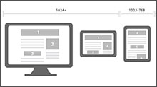
Objectifs
Développer un site dynamique et responsive.
Gérer le panier et la liste de souhaits .
Offrir un espace admin pour la gestion des produits.
Faciliter la commande et la consultation des fleurs.
ThePhoto by PhotoAuthor is licensed under CCYYSA.

Slide 4
Analyse des besoins
L’utilisateur peut :
Créer un compte et se connecter .
Consulter les produits (nom, prix, image, description).
Ajouter un produit au panier .
Gérer une liste de souhaits .
Passer une commande.
L’administrateur peut :
Gérer les produits (ajout, modification, suppression).
Gérer les utilisateurs.
Consulter et traiter les commandes.

Slide 5
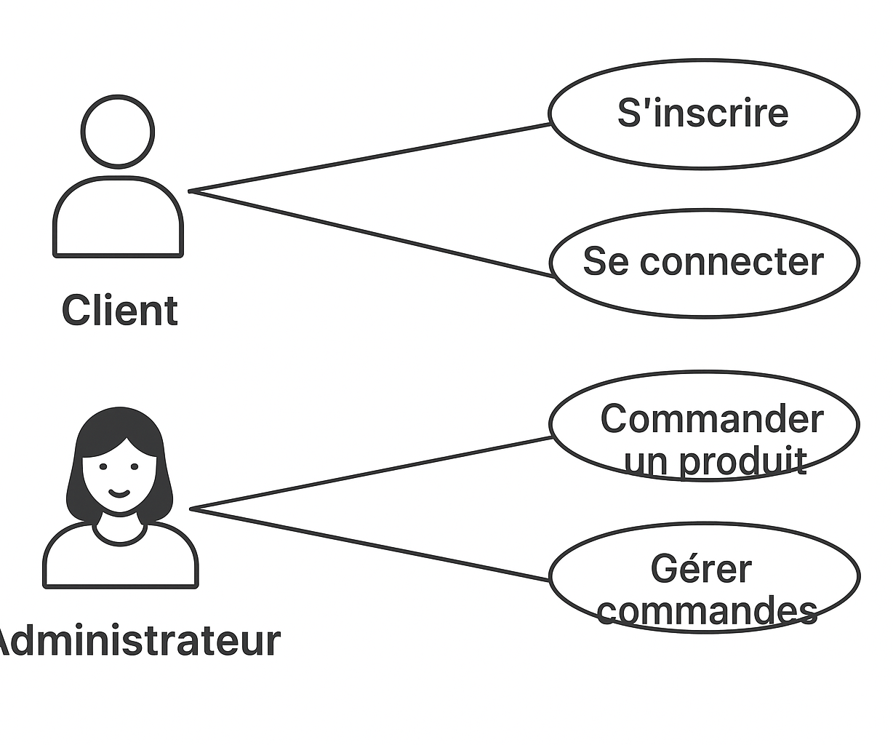
Diagramme UML simplifié :
Acteurs :
Client
Administrateur
Cas d’utilisation principaux :
Client → "S’inscrire", "Se connecter", "Commander un produit".
Admin → "Gérer produits", "Gérer commandes".

Slide 6

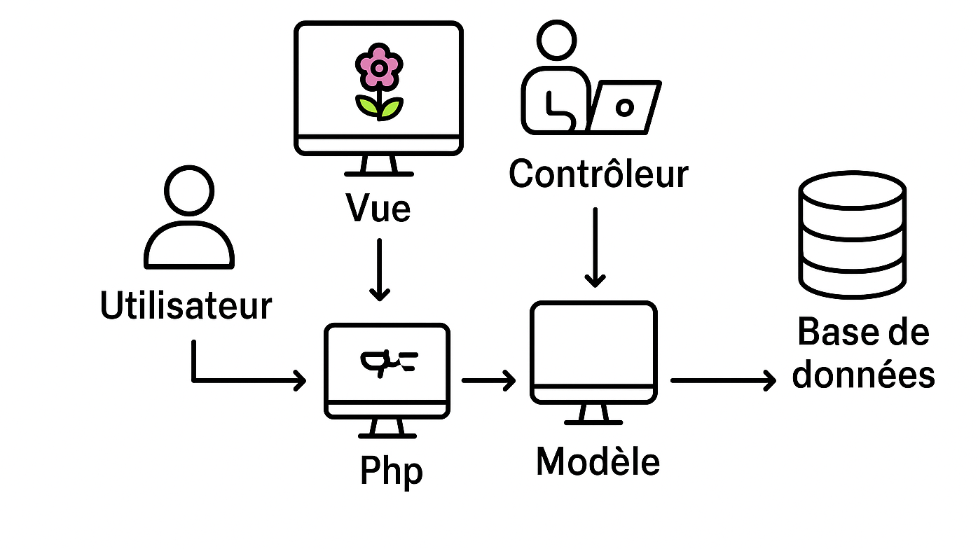
Conception
Architecture générale
Le site suit l’architecture MVC (Modèle-Vue-Contrôleur) :
Modèle : gère les données et la base MySQL (utilisateurs, produits, commandes).
Vue : interface utilisateur (pages HTML/CSS/JS).
Contrôleur : logique métier en PHP, traitement des actions utilisateurs et communication avec la base de données.

Slide 7

Technologies utilisées
HTML5 : structure des pages.
CSS3 : mise en forme et responsive design.
JavaScript : interactions dynamiques simples (panier, boutons favoris).
Bootstrap : framework pour design moderne et responsive.
Back-End :
PHP : traitement des formulaires, gestion des sessions, logique métier.
Base de données :
MySQL : stockage des informations des utilisateurs, produits, commandes, commentaires.
Environnement de développement :
VS Code : éditeur de code.
XAMPP : serveur local pour tester le site et la base de données.

Slide 8

Organisation du projet
models : classes PHP pour gérer les données.
views : fichiers HTML/CSS pour l’affichage.
controllers : scripts PHP pour la logique.
assets : images, CSS, JS.
Tables principales de la BDD :
users : id, nom, email, mot de passe, rôle.
products : id, nom, description, prix, image, stock.
orders : id, id_user, date, statut, total.
cart : id, id_user, id_product, quantité.
comments : id, id_user, id_product, contenu, date.

Slide 9
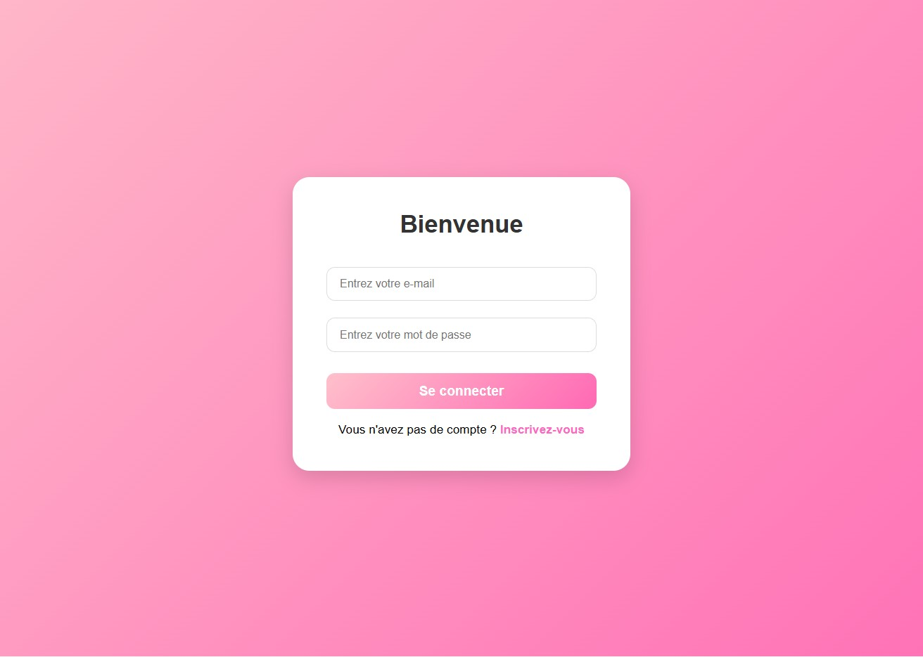
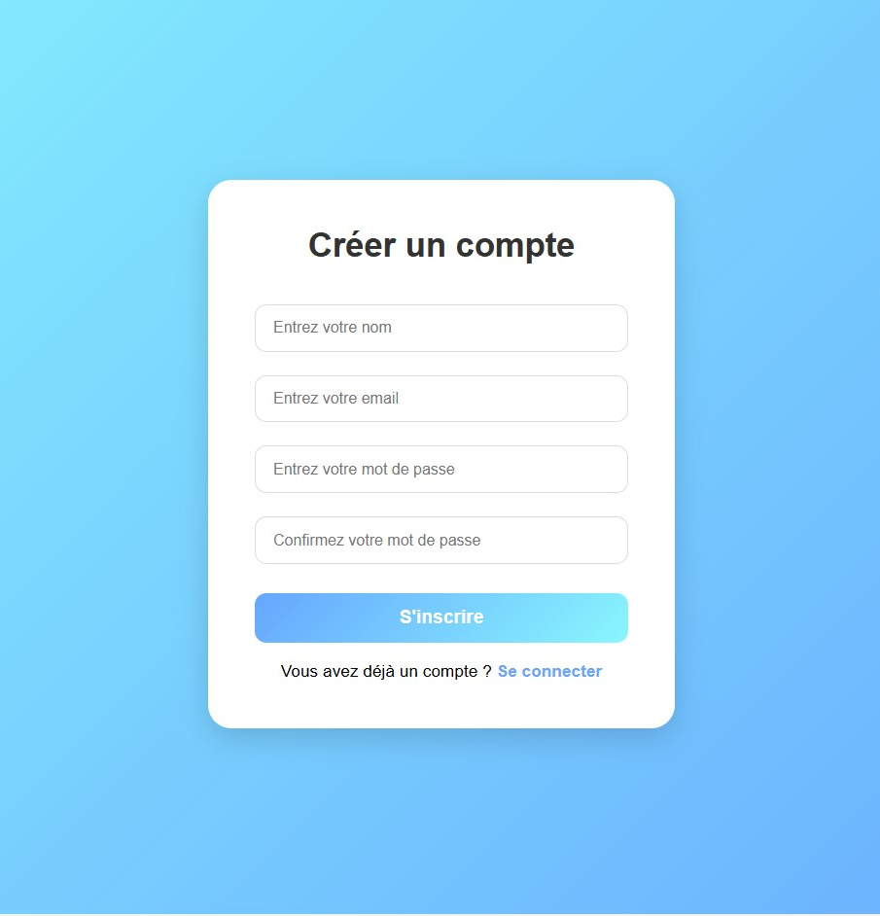
Interfaces Graphiques
Page inscription/connexion

Slide 10
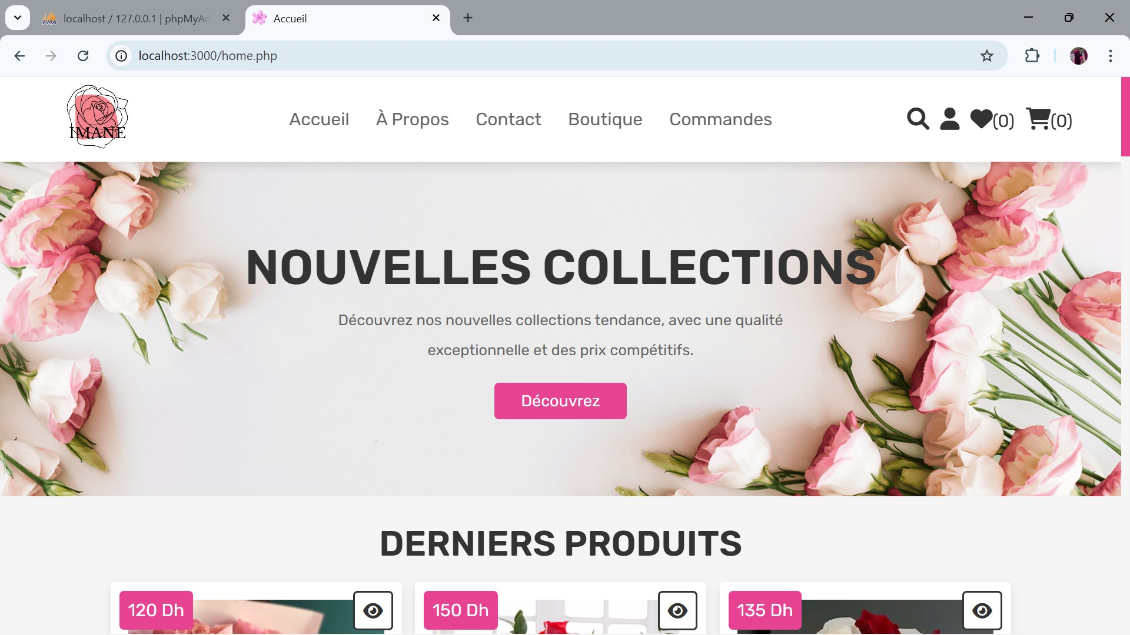
Interfaces Graphiques
Page d’accueil

Slide 11
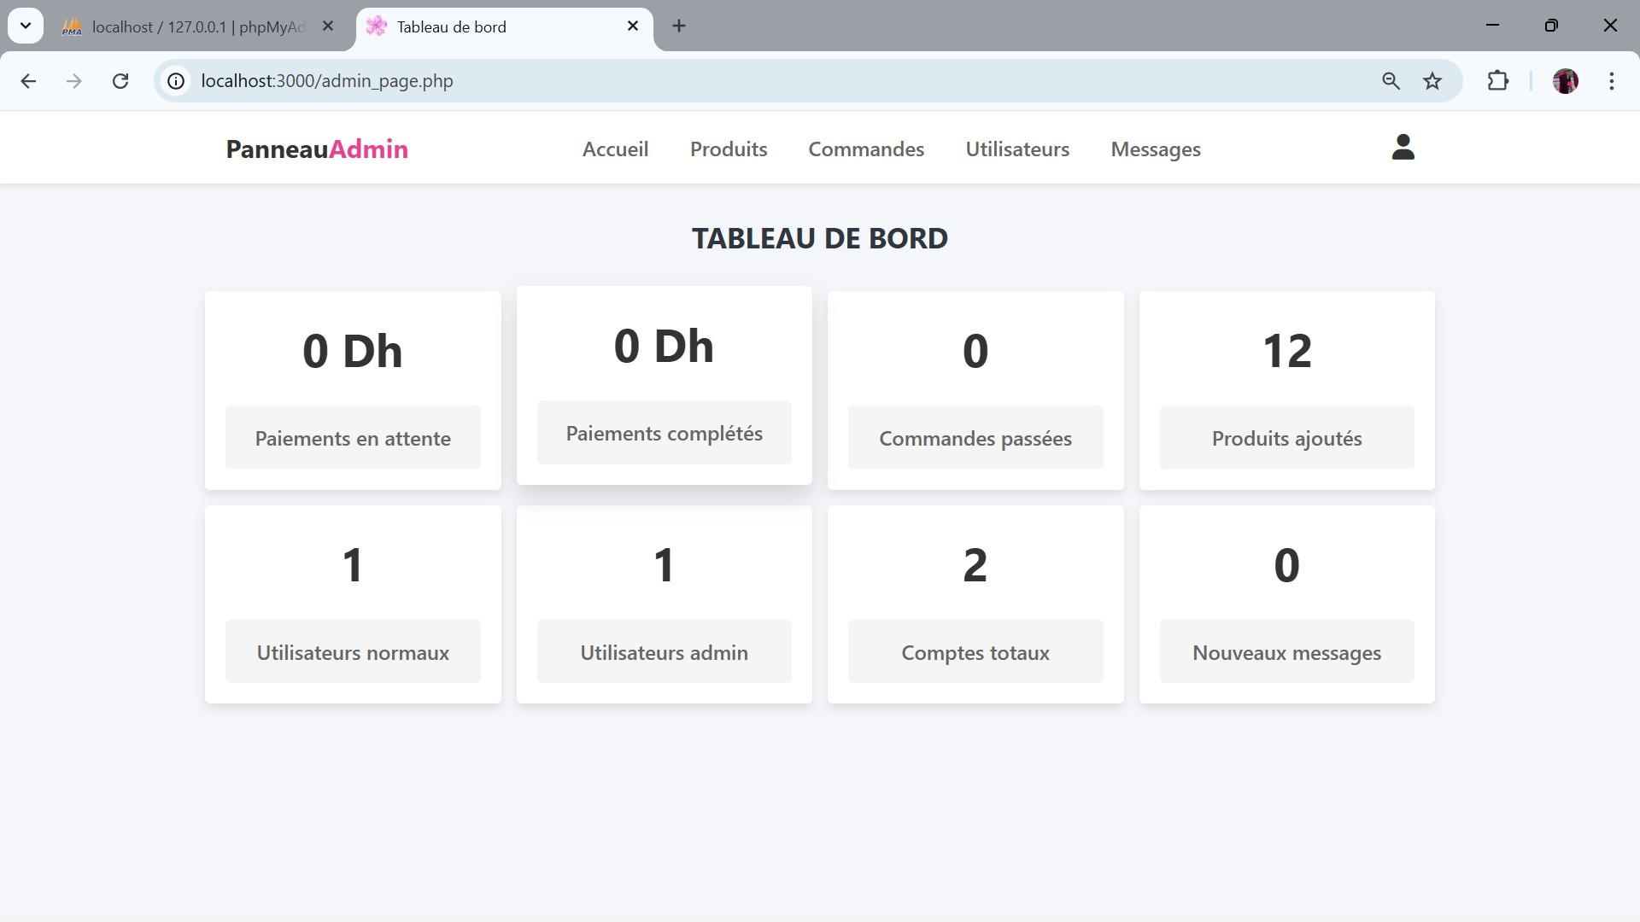
Interfaces Graphiques
Page admin

Slide 12
Tests et Résultats
Test | Résultat
Connexion | ✅ Réussi
Inscription | ✅ Réussi
Ajout au panier | ✅ Réussi
Validation commande | ✅ Réussi

Slide 13

Objectifs atteints
Objectifs principaux atteints :
Développement d’un site e-commerce dynamique pour la vente de fleurs.
Gestion complète des utilisateurs, produits, panier et commandes.
Mise en place d’une architecture MVC claire (séparation Modèle-Vue-Contrôleur).
Interface administrateur sécurisée et fonctionnelle.
Site responsive, adapté à différents appareils (PC, tablette, mobile).
Points forts :
Fonctionnalités stables et testées ✅
Navigation fluide et interface intuitive
Bon respect des bonnes pratiques de développement et de sécurité

Slide 14

Limites ⚠️
Pas encore de paiement en ligne intégré.
Gestion des stocks et notifications pas encore automatisée.
Sécurité avancée (chiffrement renforcé, protection contre certaines attaques) à améliorer.
Perspectives d’évolution 🌟
Intégrer un paiement sécurisé (ex. PayPal, Stripe) 💳
Développer une version mobile optimisée 📱
Ajouter un module de notifications pour les commandes et promotions 🔔
Améliorer l’interface avec un framework moderne (ex. React.js ou Vue.js)
Optimisation SEO pour un meilleur référencement 🌐

Slide 15

Remerciements
Je tiens à remercier chaleureusement :
Mon encadrant : Monsieur Dsouli, pour ses conseils et son soutien tout au long du projet.
L’équipe pédagogique et administrative de l’École Ibegis pour leur accompagnement.
Ma famille et mes amis pour leur encouragement et leur patience.
Merci également au jury pour le temps consacré à l’évaluation de ce projet

